Slide 1
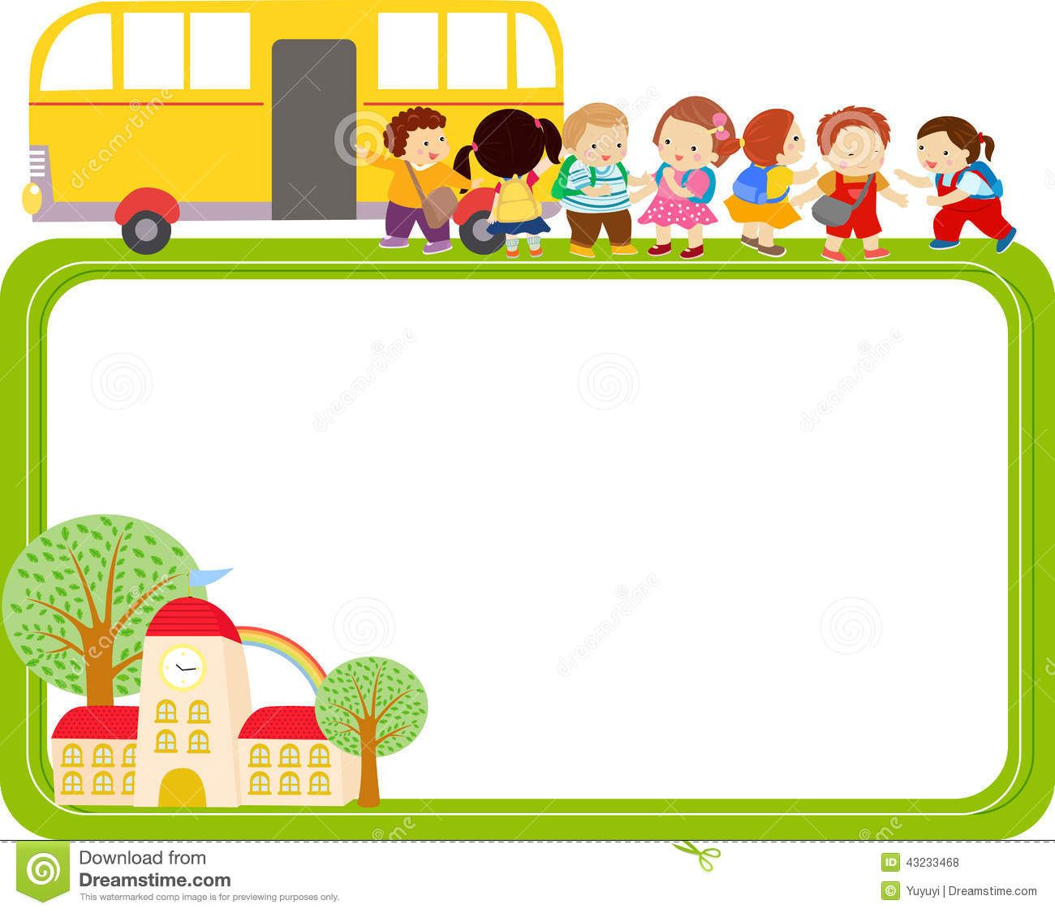
TOÁN
Lớp 3

Slide 2

ĐƠN VỊ ĐO DIỆN TÍCH.
XĂNG – TI – MÉT VUÔNG

Slide 3
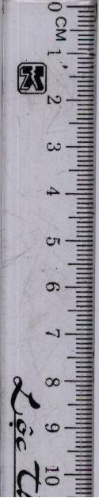
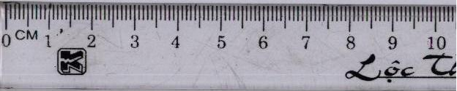
Để đo diện tích ta dùng đơn vị đo
diện tích, chẳng hạn: xăng-ti-mét
vuông.
1 cm²
1 cm
Diện tích hình vuông này là:
1 xăng-ti-mét vuông
Xăng-ti-mét vuông là gì ?
Ghi nhớ : Xăng-ti-mét vuông là diện tích hình vuông có cạnh dài 1 cm.

Slide 4
Để đo diện tích ta dùng đơn vị
đo diện tích: xăng-ti-mét vuông.
1 cm²
1 cm
Xăng-ti-mét vuông là diện tích hình vuông có cạnh dài 1 cm.
Xăng-ti-mét vuông được viết tắt là:
2
cm

Slide 5
Năm xăng-ti-mét vuông :
5 cm²
cm
2
:xăng-ti- mét -vuông
Ba mươi sáu xăng-ti-mét vuông :
36 cm
2
36 cm²

Slide 6
Bài 1: Viết (theo mẫu):
Đọc | Viết
Năm xăng-ti-mét vuông
5 cm²
Một trăm hai mươi xăng-ti-mét vuông
120 cm²
Một nghìn năm trăm xăng-ti-mét vuông
1500 cm²
Mười nghìn xăng-ti-mét vuông
10 000 cm²

Slide 7
Bài 2: Viết vào chỗ chấm (theo mẫu):
6
6
6
Hình A gồm...
ô vuông
Hình B gồm...
ô vuông 1 cm²
6
1cm²
4
Diện tích hình A
bằng...
Diện tích hình B
bằng...
6 cm²
6 cm²
5
1cm²
A
B
So sánh diện tích hình A với diện tích hình B.
Diện tích hình A bằng diện tích hình B

Slide 8
Bài 2: Viết vào chỗ chấm (theo mẫu):
6
6
Hình A gồm...
ô vuông
Hình B gồm...
ô vuông
1cm²
1cm²
Diện tích hình A
bằng...
Diện tích hình B
bằng...
6 cm²
6 cm²
1cm²
A
B
Diện tích hình A bằng diện tích hình B.
So sánh diện tích hình A với diện tích hình B.

Slide 9

Bài 3: Tính (theo mẫu):
Mẫu : 3 cm² + 5 cm² = 8 cm²
a) 18 cm² +26 cm² =
44cm²
40 cm² – 17 cm² =
23 cm²
Mẫu: 3 cm² x 2 = 6 cm²
b) 6 cm² x 4 =
24 cm²
32 cm² : 4 =
8 cm²

Slide 10
Bài 4 : Tờ giấy màu xanh có diện tích 300 cm² , tờ giấy màu đỏ có diện tích 280 cm².Hỏi tờ giấy màu xanh có diện tích lớn hơn diện tích màu đỏ bao nhiêu xăng- ti- mét- vuông ?
Tóm Tắt:
Bài giải
Tờ giấy màu xanh có diện tích lớn hơn
tờ giấy màu đỏ số xăng-ti-mét là
    - 280 = 20 ( cm² )
Đáp số: 20 cm²
Giấy xanh: 300
cm²
Giấy đỏ: 280
cm²
Giấy xanh lớn hơn giấy đỏ ... ?
cm²
Muốn hai tờ giấy có diện tích bằng
nhau thì ta làm thế nào?
Ta cắt bớt tờ giấy xanh đúng bằng
phần hơn thì hai tờ giấy có diện tích
bằng nhau.

Slide 11

Trò chơi: Ai nhanh, ai đúng?

Slide 12

Trò chơi: Ai nhanh, ai đúng?
Hãy xếp các đơn vị đo sau vào ô trống thích hợp:
DIỆN TÍCH | ĐỘ DÀI
2 cm²
cm₂
cm2
cm²
2 cm
cm

Slide 13

DẶN DÒ
Làm bài tập 3, 4 trang 151 vào vở.
- Chuẩn bị bài tiếp theo:
Diện tích hình chữ nhật

